Slide 1

Урок литературного чтения
2 класс
Вступление к поэме «Руслан и Людмила».
Сказочные чудеса.
Учитель: Багрова А. С.

Slide 2
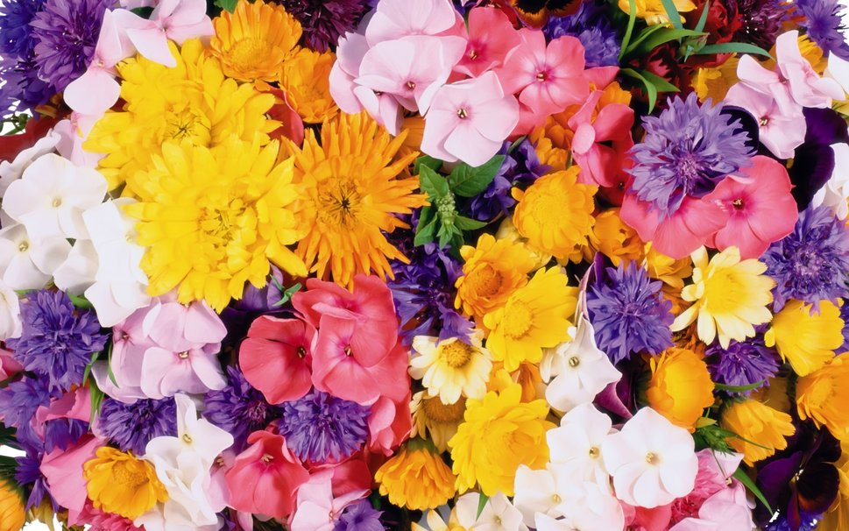

Slide 3


Slide 4
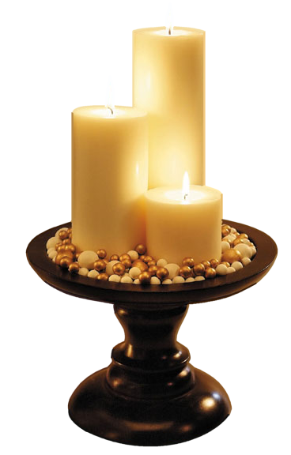

Slide 5
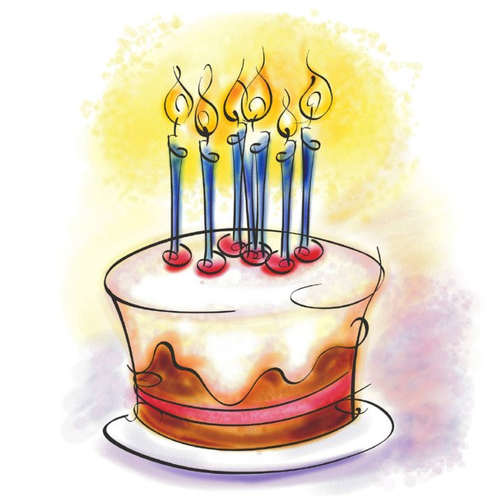

Slide 6
От топота копыт,
пыль по полю летит.

Slide 7
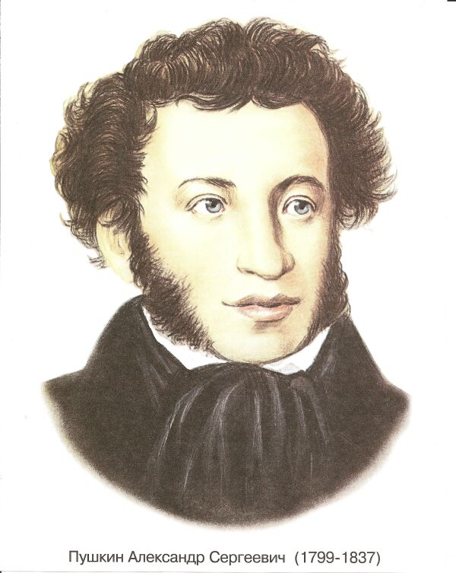
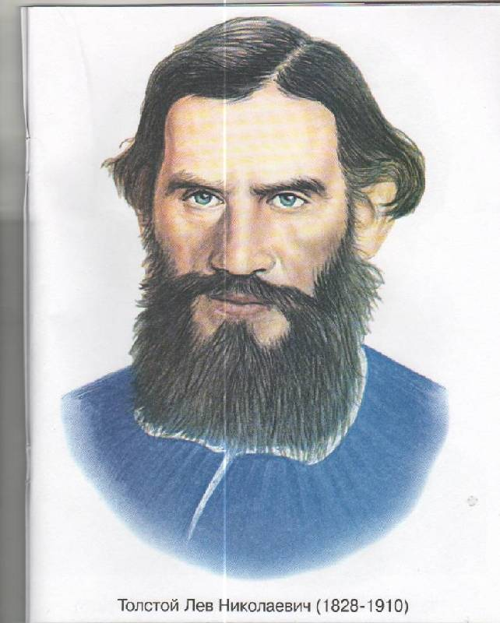
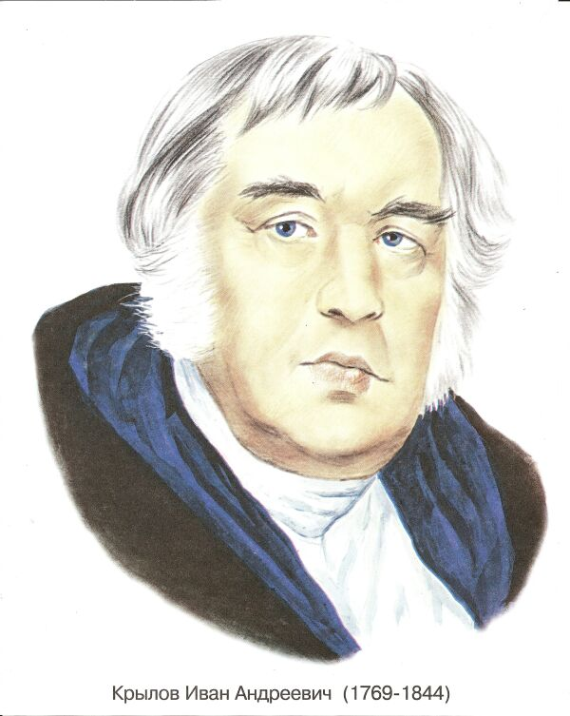
Русские писатели

Slide 8
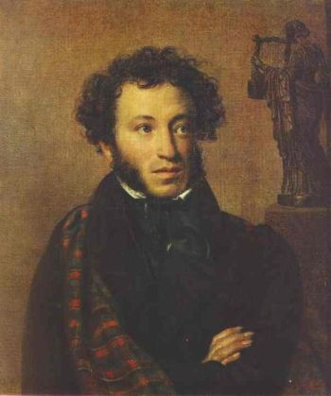
Александр Сергеевич Пушкин
(1799 -1837)

Slide 9
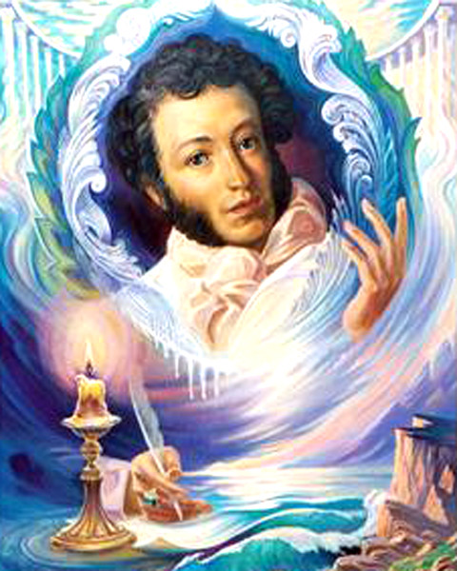
А. С. Пушкин
– «солнце русской поэзии»

Slide 10


Slide 11


Slide 12


Slide 13


Slide 14


Slide 15



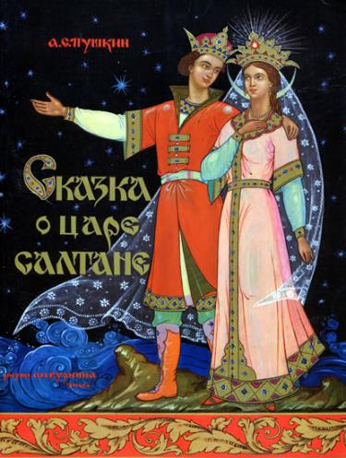


Сказки
А. С. Пушкина

Slide 16
Жанры произведений
А. С. Пушкина
сказки
стихотворения

Slide 17
К Д Ж
О М
Т
П Э А
С И
Ш З Ц

Slide 18
П О Э М А

Slide 19


Slide 20
Мы познакомимся…
Мы узнаем…
Мы научимся. . .

Slide 21


Slide 22
Поэма – большое стихотворное произведение на историческую, героическую или возвышенную лирическую тему.
(из словаря С. И. Ожегова)

Slide 23
Жанры произведений
А. С. Пушкина
сказки
поэма
стихотворения

Slide 24
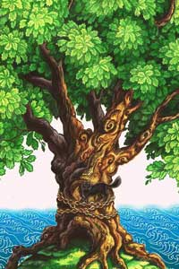

Slide 25
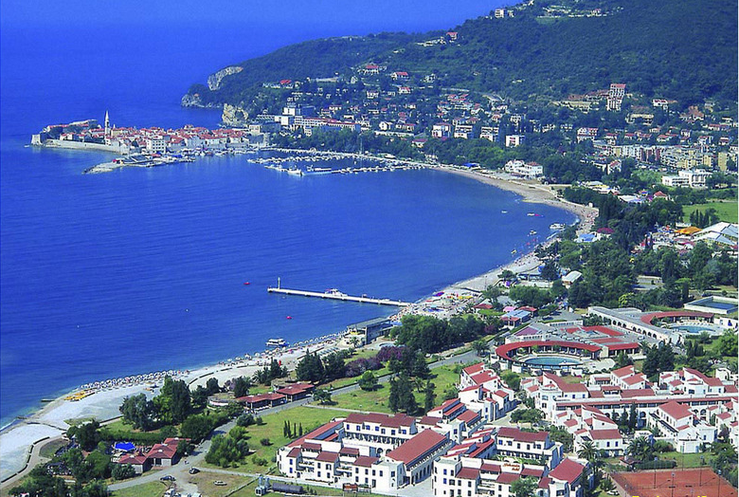

Slide 26
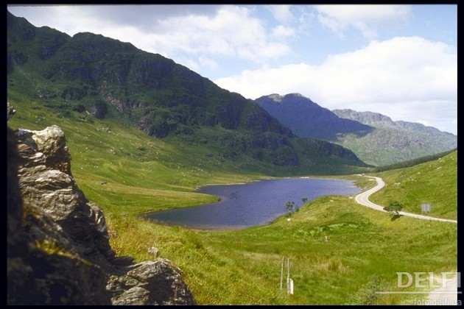

Slide 27
ЗЛАТАЯ
    ПЕСНЬ
            БРЕГ
                ЧРЕДОЙ

Slide 28
  ЧАХНЕТ
              ТУЖИТ

Slide 30
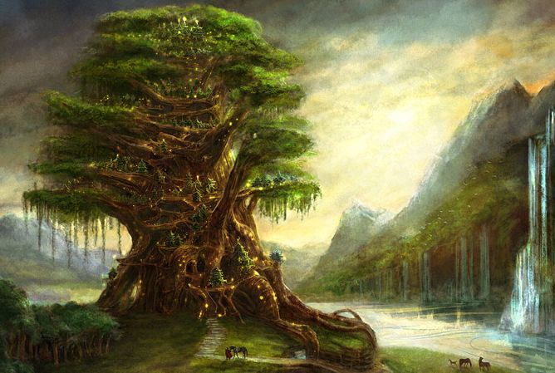

Slide 31
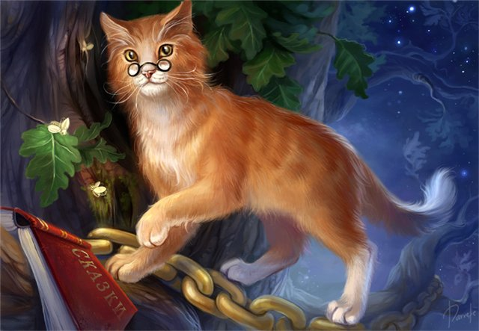

Slide 32
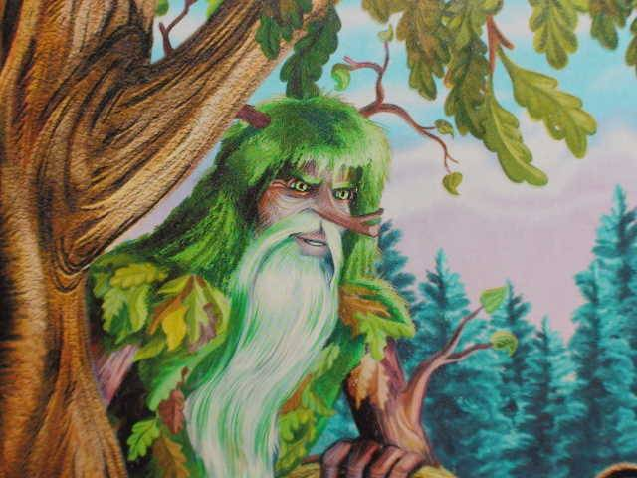

Slide 33
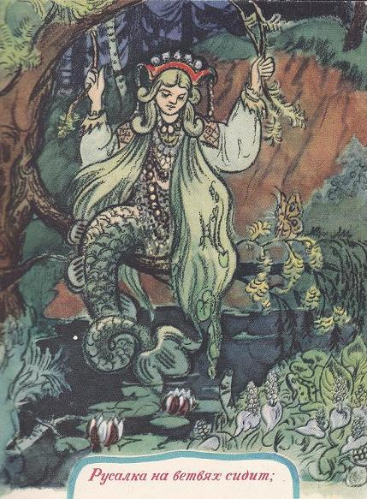

Slide 34
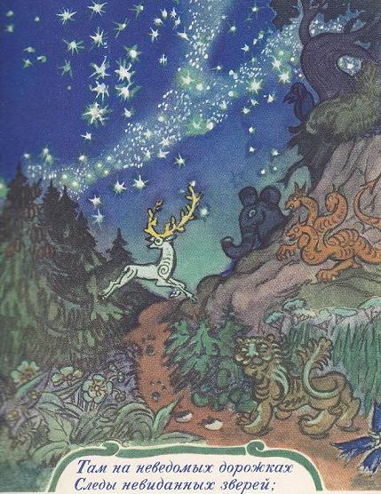

Slide 35
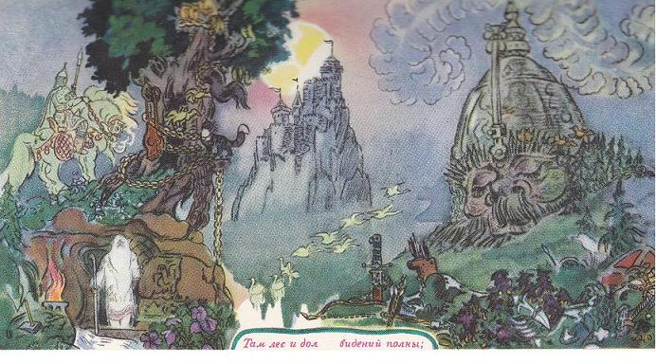

Slide 36
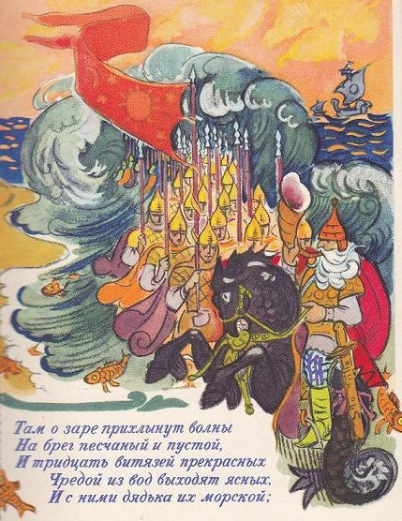

Slide 37
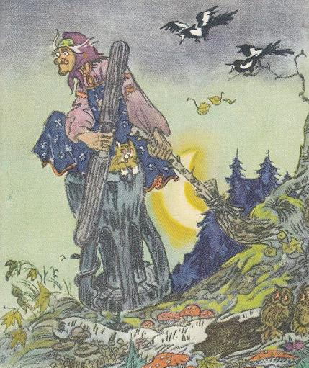

Slide 38
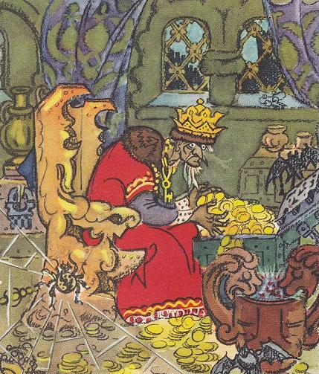

Slide 39


Slide 40
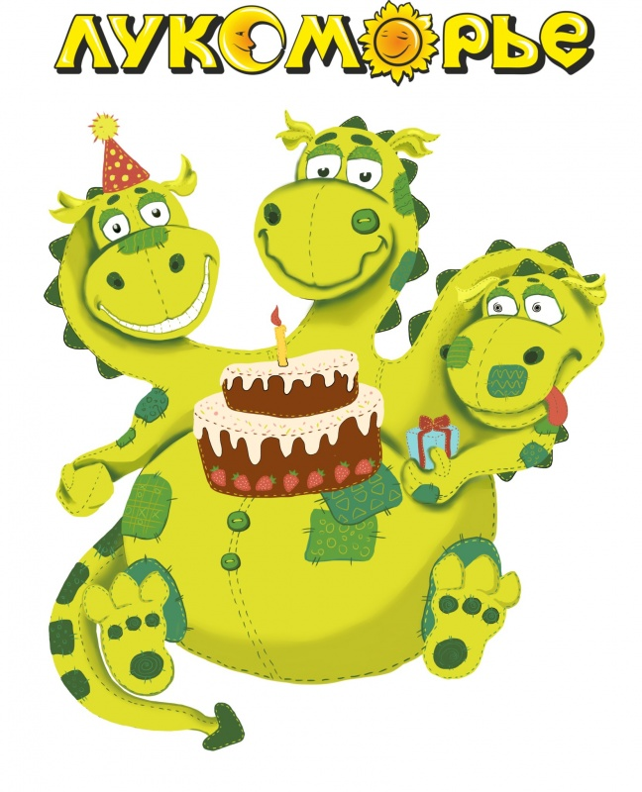
Там царь Кащей над Златом чахнет…
Избушка там на курьих ножках…
Колдун несет богатыря…
Русалка на ветвях сидит…
В темнице там царевна тужит,
А бурый волк ей верно служит…
Там ступа с Бабою – ягой…

Slide 41
Мы познакомились…
Мы узнали…
Мы научились. . .

